Slide 1
Améliorer la prise en charge des actes médicaux dispensés aux personnes en situation de handicap Réunion HANDISOINS – 18 novembre 2023

Slide 2
Préambule
L’ambition d’une société plus inclusive, rappelée régulièrement par les service de l’Etat, a pour pilier la simplification et l’amélioration du quotidien des 12 millions de français en situation de handicap.
Cette volonté a été traduite par l’Assurance Maladie et les Professionnels de santé, au travers de :
la signature en juillet 2021 de l’avenant n°9 à la convention médicale, qui introduit ainsi de nouveaux leviers favorisant l’accès aux soins des personnes en situation de handicap.
Concernant les soins dentaires, l’avenant n°3 à la convention a également permis de faciliter la prise en charge des personnes en situation de handicap. Les possibilités offertes ont été étoffées grâce à la convention 2023-2028 des chirurgiens dentistes signée en juillet 2023.

Slide 3
Versant médecins
L’avenant n°9 à la convention médicale (juillet 2021) a introduit une série de mesures pour améliorer la prise en charge et l’accès aux droits des personnes en situation de handicap
Création d’une consultation très complexe (60 €) pour :
Changement de médecin traitant (Temps consacré au passage de dossiers entre médecins traitants ou pédiatres. L’ancien et le nouveau médecin traitant peuvent facturer chacun la MPH)
Remplissage du dossier MDPH (La MPH est facturable une seule fois par patient au titre du certificat médical complet joint au premier dépôt de dossier MDPH)
Inscription à la nomenclature de consultations pour le dépistage des troubles DYS et de mise en place de la stratégie thérapeutique
Valorisation de la consultation « blanche » (25€) = sans examen clinique ou soins : préparation de la prise en charge médicale ultérieure (appropriation de l’espace, du matériel, reconnaissance des personnes) … ou interruption de la consultation débutée “du fait d’une manifestation aiguë du handicap du patient”
Majoration de déplacement (MD) pour les médecins se déplaçant dans les structures de soins spécialisées pour pratiquer des soins.

Slide 4
Versant dentistes
L’article 3 de l’avenant 3 à la convention des chirurgiens dentistes apporte des évolutions sur les mesures en faveur des personnes en situation de handicap par :
L’extension du champ des patients bénéficiaires :
Instauration d’une grille permettant d’identifier les patients bénéficiaires de mesures spécifiques liées au handicap (grille des adaptations pour la prise en charge en santé bucco-dentaire des patients en situation de handicap ; disparition du critère* d’AEEH ou PCH) et permettant de facturer un supplément handicap YYYY183 de 100€ (avec ou sans sédation consciente, avec ou sans utilisation de MEOPA - Mélange Equimolaire Oxygène Protoxyde d‘Azote)
De nouvelle mesures tarifaires :
supplément pour les actes techniques réalisés en deux séances ou plus, pour une prise en charge d’un patient en situation de handicap sévère : 200€ - YYYY185 (non cumulable avec YYY183)
consultation bucco-dentaire complexe CCX de 46€,
un supplément BDX de 23 € dans le cadre de l’examen bucco-dentaire (EBD)
Allocation d‘Education de l‘Enfant Handicapé (AEEH)
Prestation de Compensation du Handicap (PCH)

Slide 5
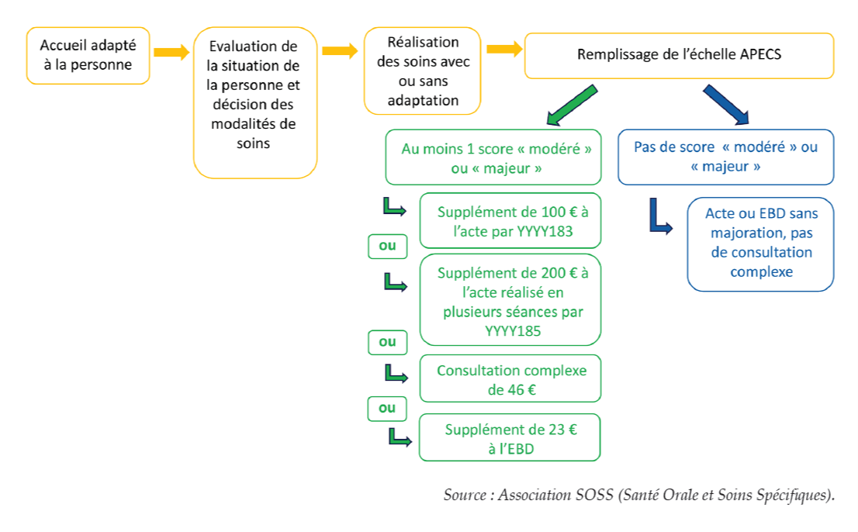
Versant dentistes
VIDEO de présentation

Slide 6
Versant dentistes
Les avancées de la convention des chirurgiens-dentistes signée en juillet 2023
Un EBD (revalorisé de 10€ au 1er janvier 2025) qui sera annualisé (un examen possible tous les ans) à compter du 1er janvier 2025 pour la cible des 3-24 ans. Pour cette classe d’âge, prise en charge à compter du 25 février 2024 de la pose de vernis fluoré.
La réalisation d’un bilan dentaire spécifique (valorisé à 40€) à l’entrée en établissements et services médico-sociaux (ESMS) à compter du 1er janvier 2025
Une séance d’habituation pour les patients (plafond de 5 séances par patient) en situation de handicap sévère (au sens de la grille APECS*) applicable à partir du 25 février 2024 (côté Cd à 23€)
La création d’un forfait valorisant les praticiens qui font des actions en dehors de leurs cabinets et vont intervenir en EHPAD ESMS … (300 euros pour 3 séances par an). Application en 2024, pour des versements en 2025 sur le FAMI (déclaratif)
* https://www.ameli.fr/vendee/content/grille-pour-la-prise-en-charge-en-sante-bucco-dentaire-des-patients-en-situation-de-handicap

